Slide 1
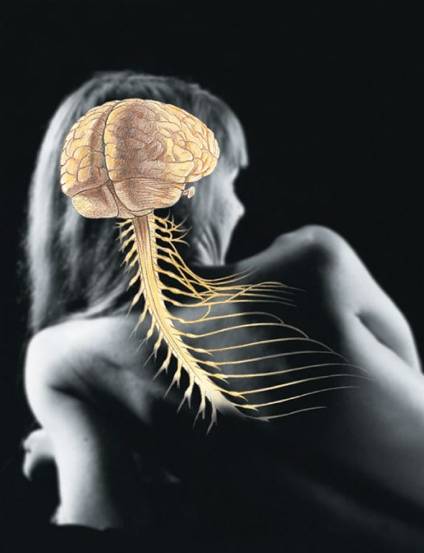
9
Νευρικό Σύστημα
Δομή και λειτουργία των νευρικών κυττάρων

Slide 2
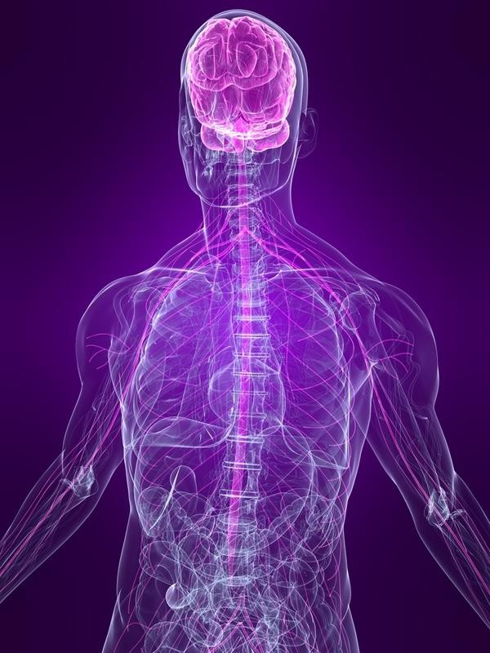
Νευρικό σύστημα
To νευρικό σύστημα μαζί με το σύστημα των ενδοκρινών αδένων συμβάλλουν
στη διατήρηση σταθερού εσωτερικού περιβάλλοντος (ομοιόσταση),
ελέγχοντας και συντονίζοντας τις λειτουργίες των υπόλοιπων συστημάτων του οργανισμού.

Slide 3
Νευρικό σύστημα
Το νευρικό σύστημα έχει την ικανότητα να:
α. αντιλαμβάνεται τις μεταβολές του περιβάλλοντος.
Τις σχετικές πληροφορίες συλλέγουν οι υποδοχείς και τις μεταβιβάζουν στο κεντρικό νευρικό σύστημα (ΚΝΣ).
β. επεξεργάζεται τις πληροφορίες.
Η επεξεργασία γίνεται στο ΚΝΣ
γ. δίνει τις κατάλληλες εντολές στους μυς και στους αδένες.
Έτσι προσαρμόζονται οι λειτουργίες του οργανισμού στις μεταβολές του περιβάλλοντος, απαραίτητη προϋπόθεση για την επιβίωσή του.

Slide 4
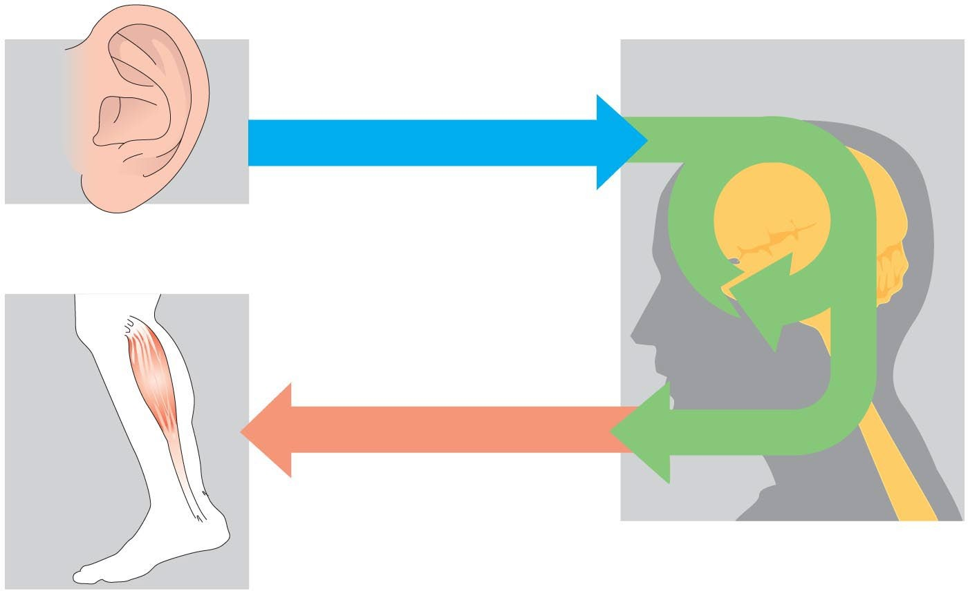
Νευρικό σύστημα
O οργανισμός πρέπει να αντιλαμβάνεται και να αντιδρά ανάλογα στις μεταβολές του περιβάλλοντος.
Μεταβίβαση ερεθίσματος
Αισθητήριοι υποδοχείς
Επεξεργασία
Απάντηση στο ερέθισμα
Μυς και αδένες.
Περιφερικό Νευρικό Σύστημα (ΚΝΣ)
Κεντρικό Νευρικό Σύστημα (ΚΝΣ)

Slide 5
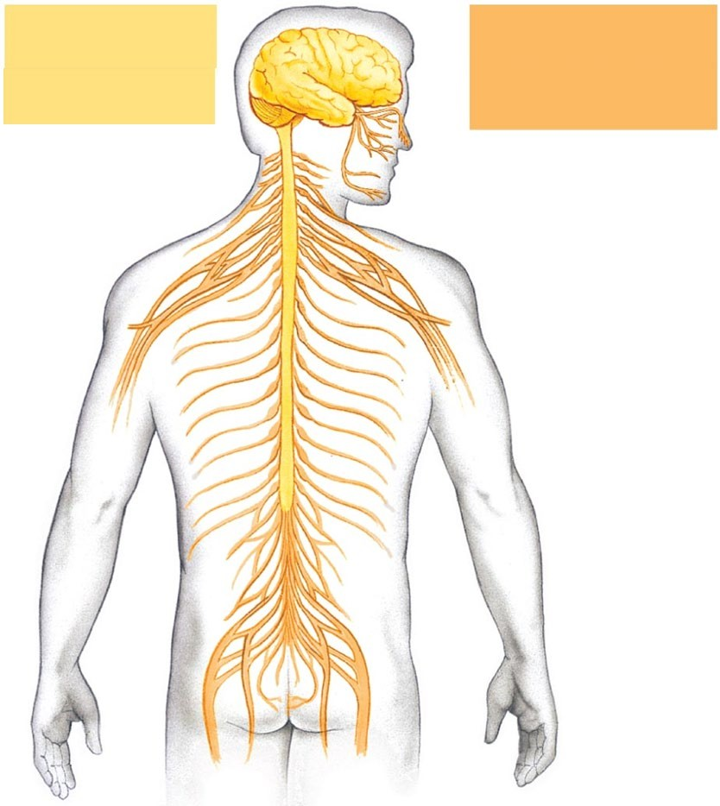



Κύρια τμήματα και όργανα του νευρικού συστήματος
Τα κύρια τμήματα του νευρικού συστήματος είναι:
Κεντρικό Νευρικό Σύστημα (ΚΝΣ)
Περιφερικό Νευρικό Σύστημα (ΠΝΣ)
όργανα που το συγκροτούν είναι:
εγκέφαλος
νεύρα
νωτιαίος μυελός
νεύρα

Slide 6
Νευρικός ιστός
Τα όργανα του νευρικού συστήματος, δηλαδή ο εγκέφαλος, ο νωτιαίος μυελός και τα νεύρα αποτελούνται από νευρικό ιστό.
Τα κύτταρα του νευρικού ιστού είναι δύο ειδών:
  A)τα νευρικά κύτταρα ή νευρώνες
i)που αποτελούν τη δομική και λειτουργική μονάδα του νευρικού συστήματος,
ii)έχουν την ιδιότητα να αντιδρούν σε συγκεκριμένες μεταβολές του περιβάλλοντος, όπως είναι η μεταβολή της θερμοκρασίας, της πίεσης, της έντασης του φωτός, του pH κ.ά.
  B)τα νευρογλοιακά κύτταρα,
είναι πολύ περισσότερα από τους νευρώνες και έχουν
βοηθητικό ρόλο.

Slide 7
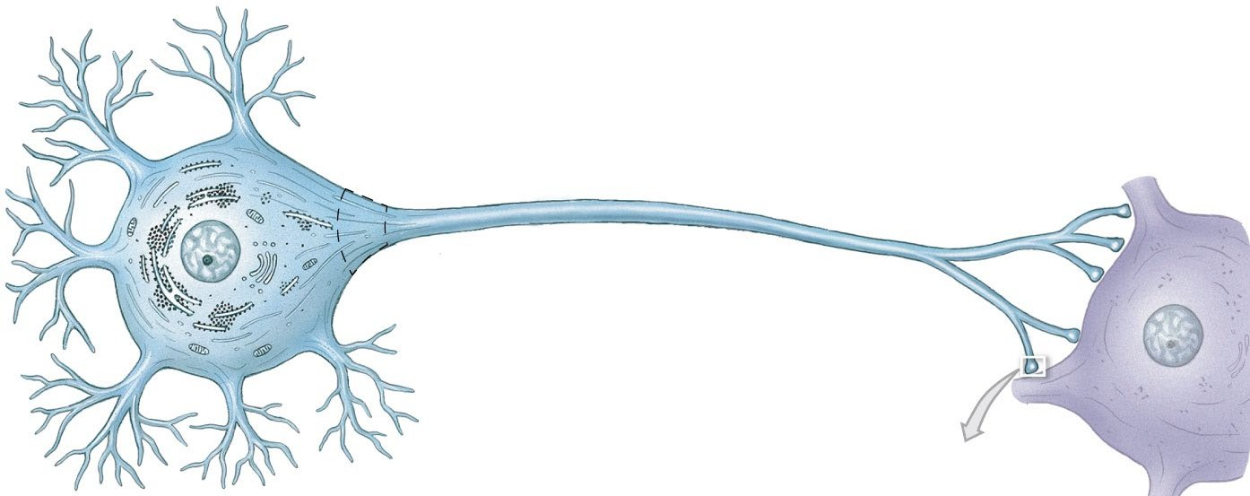



Νευρικά κύτταρα - Νευρώνες
Κάθε νευρώνας αποτελείται από
α. το κυτταρικό σώμα και
β. τις αποφυάδες (δενδρίτες και νευράξονας ή νευρίτης)
ερέθισμα
Κυτταρικό σώμα
Νευράξονας ή νευρίτης
Πυρήνας
Τελικά κομβία
Δενδρίτες
Σύναψη
μετασυναπτικό κύτταρο (νευρώνας ή μυϊκό κύτταρο ή κύτταρο αδένα)
προσυναπτικό κύτταρο

Slide 8
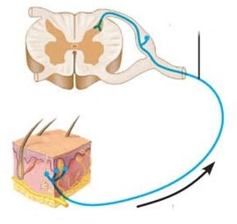
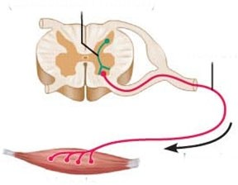
Λειτουργική ταξινόμηση των νευρώνων
α. Οι αισθητικοί νευρώνες μεταφέρουν μηνύματα από τους αισθητήριους υποδοχείς από τις διάφορες περιοχές του σώματος στο νωτιαίο μυελό και στον εγκέφαλο (ΚΝΣ).
Αισθητικός νευρώνας
β. Οι κινητικοί νευρώνες μεταφέρουν τα μηνύματα από τον εγκέφαλο και το νωτιαίο μυελό (ΚΝΣ) στα εκτελεστικά όργανα, που αντιδρούν είτε με σύσπαση (μύες) είτε με έκκριση ουσιών (αδένες).
συνδετικός νευρώνας
κινητικός νευρώνας

Slide 9
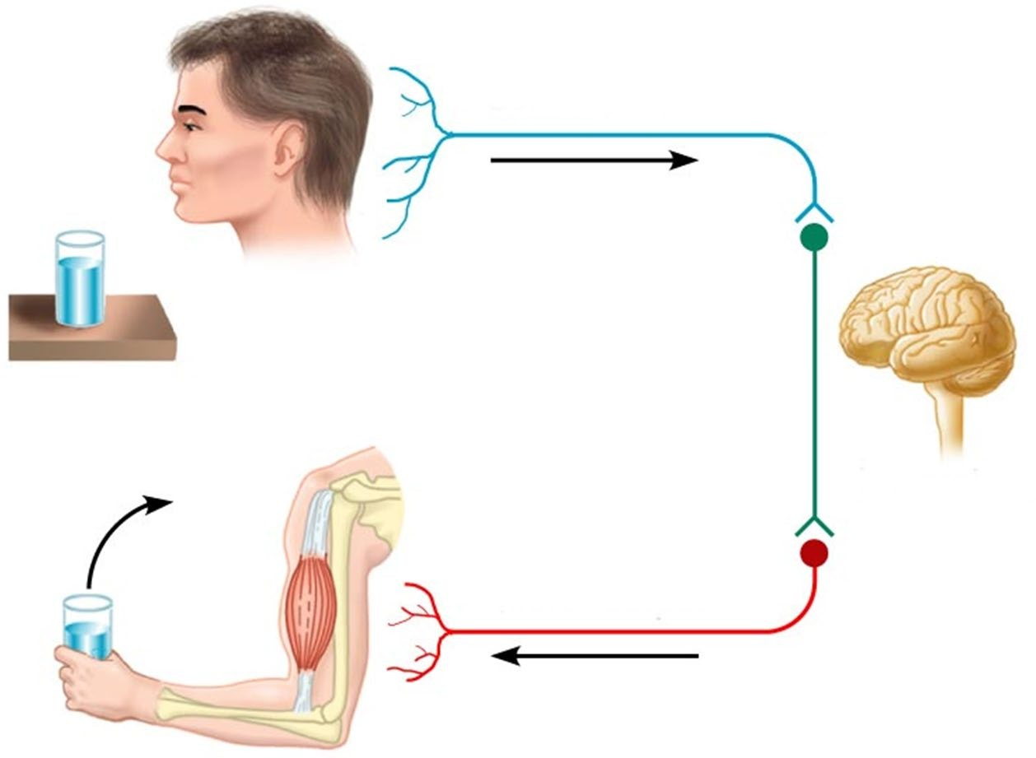
Λειτουργική ταξινόμηση των νευρώνων
αισθητικοί νευρώνες
ενδιάμεσοι ή
συνδετικοί νευρώνες
κινητικοί νευρώνες

Slide 10
Λειτουργική ταξινόμηση των νευρώνων
γ. οι ενδιάμεσοι ή συνδετικοί νευρώνες, βρίσκονται αποκλειστικά στον
εγκέφαλο και στο νωτιαίο μυελό και
κατευθύνουν τα μηνύματα :
συνδετικός νευρώνας
από τους αισθητικούς νευρώνες στις κατάλληλες περιοχές του KΝΣ.
από μία περιοχή του ΚΝΣ σε μία άλλη και τελικά στους κατάλληλους κινητικούς νευρώνες.
κινητικός νευρώνας

Slide 11
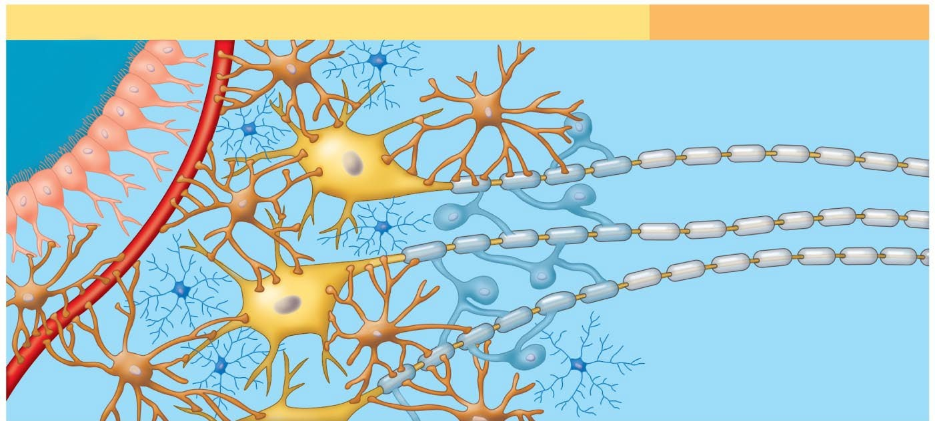
Νευρογλοιακά κύτταρα
Τα νευρογλοιακά κύτταρα (νεύρο και γλοία = κόλλα) έχουν ποικίλα σχήματα
ΚΝΣ
ΠΝΣ
Νευρώνας
Αστροκύτταρα
Ολιγοδενδροκύτταρα
Κύτταρα Schwann
Μικρογλοιακά κύτταρα
Τριχοειδές αγγείο

Slide 12
Λειτουργίες νευρογλοιακών κυττάρων
προμηθεύουν τον νευρώνα με θρεπτικά συστατικά
Απορροφούν και απομακρύνουν τις άχρηστες ουσίες από τον νευρώνα
περιβάλλουν τους νευράξονες των περισσότερων νευρώνων.
  Έτσι συμβάλλουν στη μόνωσή του και
  στην επιτάχυνση της μεταφοράς της νευρικής ώσης.
ΚΝΣ ΠΝΣ
Νευρώνας
Αστροκύτταρα
Ολιγοδενδροκύτταρα
Κύτταρα Schwann
Μικρογλοιακά κύτταρα
Τριχοειδές αγγείο

Slide 13
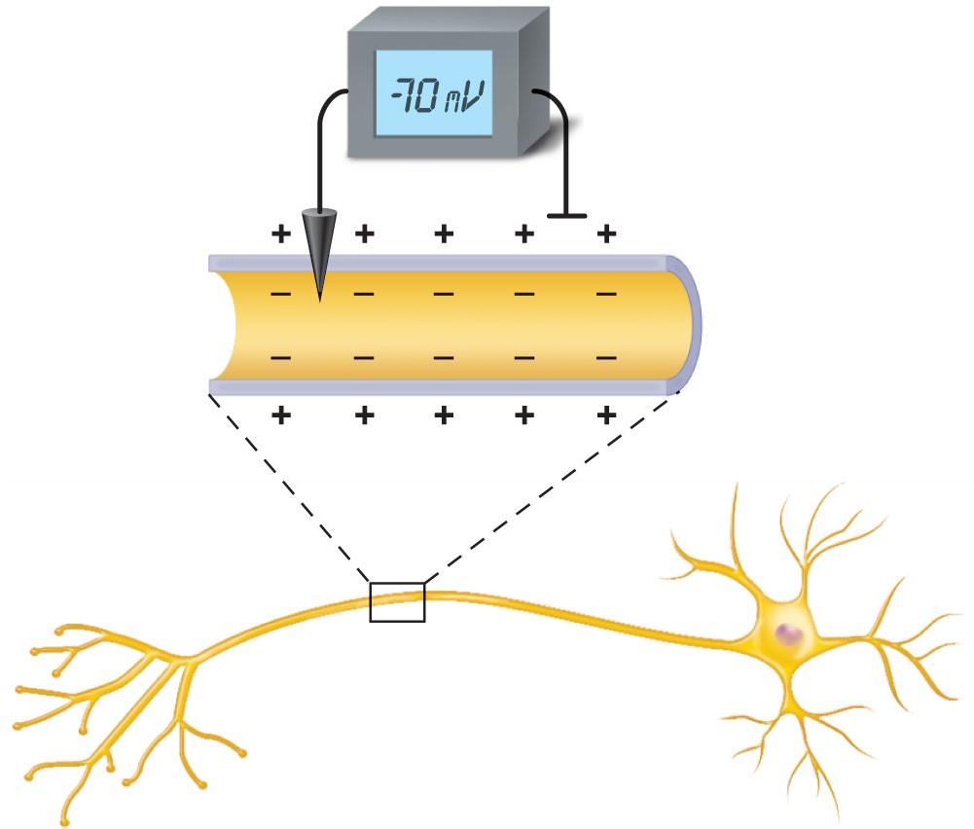
Δυναμικό ηρεμίας – Νευρική ώση
Δυναμικό ηρεμίας ονομάζεται μια διαφορά δυναμικού περίπου -70 mV μεταξύ της εξωτερικής και της εσωτερικής επιφάνειας της μεμβράνης ενός νευρικού κυττάρου όταν αυτό ηρεμεί (δηλαδή δεν παράγει και δεν μεταβιβάζει μηνύματα),
Βολτόμετρο
Πλασματική μεμβράνη
νευράξονας
Νευρώνας

Slide 14
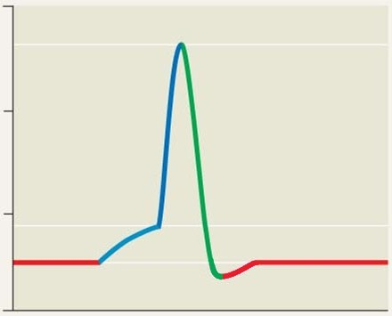
Δυναμικό ηρεμίας – Νευρική ώση
Στην περίπτωση που το νευρικό κύτταρο δεχτεί ένα ερέθισμα, το δυναμικό ηρεμίας μεταβάλλεται και, τελικώς, αποκτά μια τιμή που ονομάζεται δυναμικό ενέργειας.
+50
Δυναμικό ενεργείας
Δυναμικό (mV)
Γ
Na⁺
Β
A
Δυναμικό ηρεμίας
A
-70

Slide 15
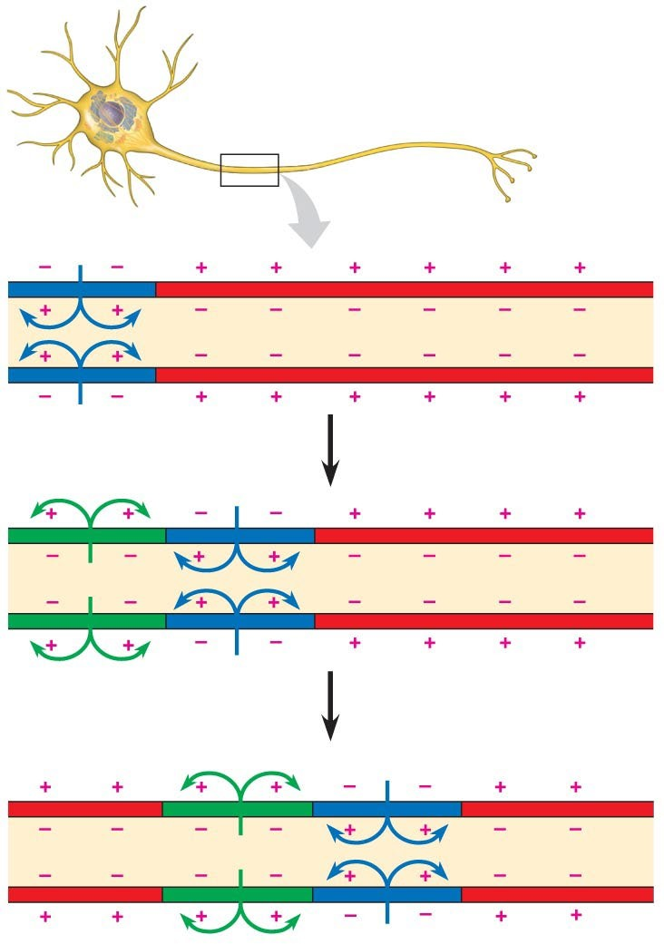
Δυναμικό ηρεμίας – Νευρική ώση
Η μεταβίβαση του δυναμικού ενεργείας κατά μήκος του νευρικού κυττάρου, ονομάζεται νευρική ώση και αποτελεί το είδος του μηνύματος που παράγουν και μεταβιβάζουν τα νευρικά κύτταρα.
Νευράξονας
δυναμικό ενεργείας
Πλασματική μεμβράνη
Na⁺
_{K}+
δυναμικό ενεργείας l
Na⁺
_{K}+
_{K}+
δυναμικό ενεργείας
Na⁺

Slide 16
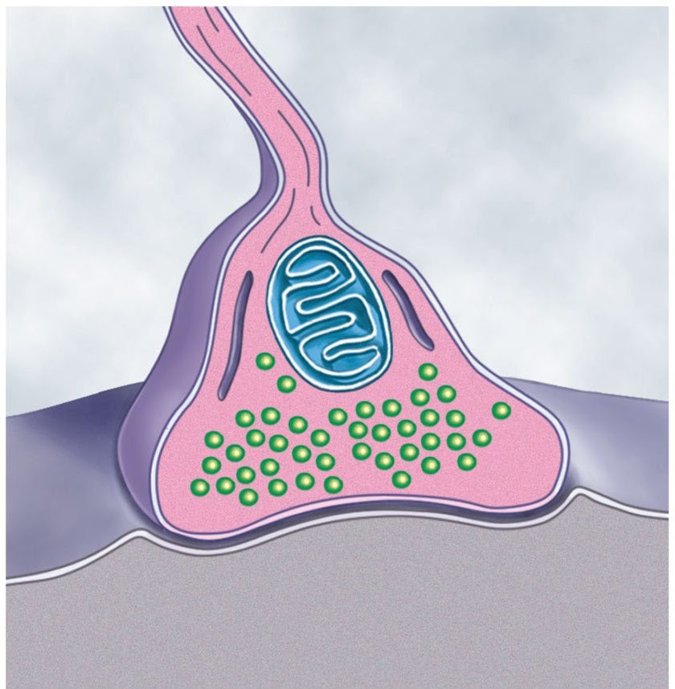
Συνάψεις
Σύναψη είναι η περιοχή λειτουργικής σύνδεσης των τελικών κομβίων του νευράξονα ενός νευρώνα με
α. δενδρίτη ή το σώμα άλλου νευρώνα
β. ειδικά διαμορφωμένες θέσεις των εκτελεστικών οργάνων (μυών ή αδένων)
Τελικό κομβίο
Ενδοπλασματικό δίκτυο
Μιτοχόνδριο
Συναπτικά
κοκκία
Προσυναπτικό
άκρο
Μετασυναπτικό Συναπτική
άκρο σχισμή

Slide 17
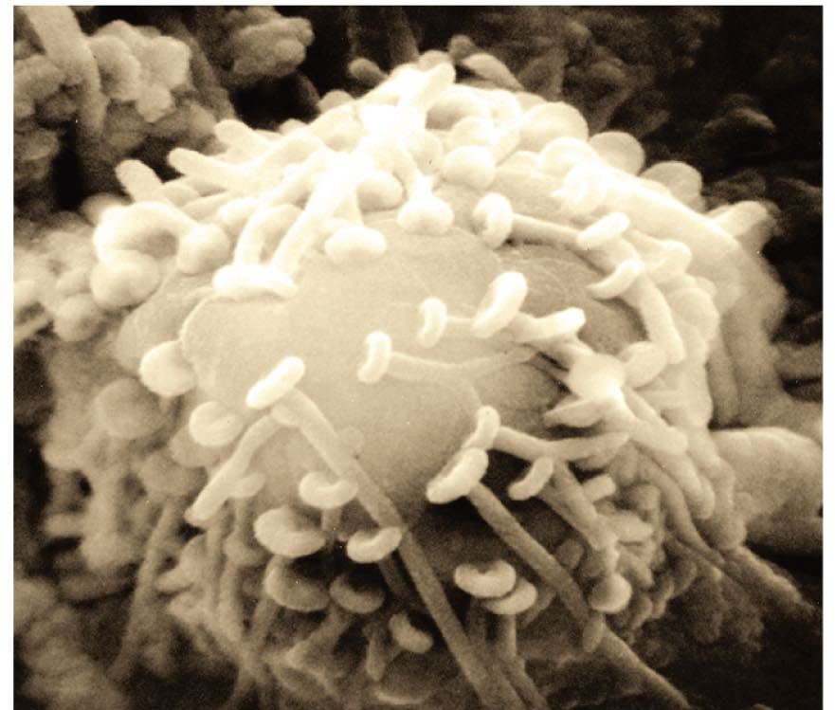
Συνάψεις
Μετασυναπτικός νευρώνας
Τελικά κομβία προσυναπτικού νευρώνα
5 µm

Slide 18
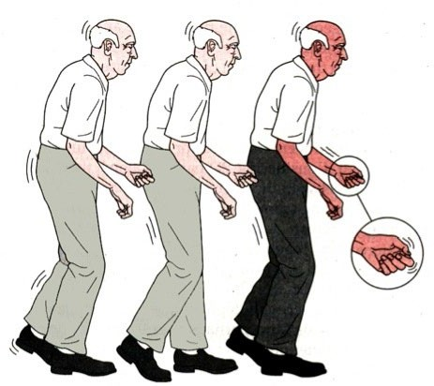
Νόσος Parkinson
Μια ασθένεια που σχετίζεται με τη μείωση παραγωγής νευροδιαβιβαστών
Το 1871 ο James Parkinson περιέγραψε τα συμπτώματα μιας ασθένειας, που σήμερα φέρει το όνομά του.
Τα χαρακτηριστικά συμπτώματα της ασθένειας αυτής κάνουν την εμφάνισή τους στην 5η ή 6η δεκαετία της ζωής του ατόμου και είναι
− το ρυθμικό τρέμουλο των μυών,
− η δυσκολία στο ξεκίνημα εκτέλεσης μιας εκούσιας κίνησης και
− η βραδύτητα στην εκτέλεση κινήσεων.

Slide 19
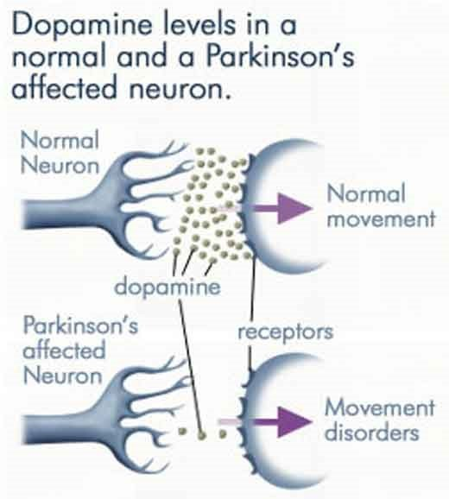
Νόσος Parkinson
Στον εγκέφαλο των ατόμων που πάσχουν από Parkison βρέθηκαν μειωμένα ποσά των νευροδιαβιβαστών νοραδρεναλίνης, σεροτονίνης και ιδιαίτερα της ντοπαμίνης.
Τα συμπτώματα της ασθένειας συχνά ελαττώνονται με ενδοφλέβια χορήγηση της ουσίας
L-3,4,υδρόξυφαινυλαλανίνη (L-DOPA). Το αμινοξύ αυτό είναι πρόδρομη ένωση της ντοπαμίνης και οι θεραπευτικές ιδιότητές του αποδίδονται στη μετατροπή του στον εγκέφαλο των ασθενών σε ντοπαμίνη.

